Slide 1
과목_학년학기_단원 | suh_h_0401_06
차시명 | 06 계산식에서 규칙을 찾아볼까요(1)
파일명 | suh_h_0401_06_0006
검토 | 담당
수학팀 | 박종민
문서 HISTORY
번호 | 버전 | 문서 작성일 | 내용 비고 | 작성자 (내선번호) | 검토자
1 | V 1.0 | 2021.2.18. | 문서 발생 | 김범수
2 | V 1.0 | 2021.3.22. | 1차 검수 |  | 박종민
3 | V 2.0 | 2022.03.25 | 2차 검수 |  | 김예림
4
5
6
7
8
9
10
11

Slide 2
학습 단계 | 자료명 |  | 프레임 수 | 교과서 정보 | 파일명 | 자료 형태
도입 | 애니 | [도입 애니메이션] 덧셈식과 뺄셈식 | 1 | 수학 140쪽, 수학 익힘 96~97쪽 | suh_h_0401_06_0006_101_1.html | Html5(애니)
도입 | 생각 열기 | [생각 열기] 덧셈식과 뺄셈식을 보고 규칙 이야기하기 | 1 | 수학 140쪽, 수학 익힘 96~97쪽 | suh_h_0401_06_0006_102_1.html | Html5
도입 | 학습 목표 | 이번 시간에 배울 내용 | 1 |  | suh_h_0401_06_0006_103_1.html | Html5
전개 | 활동 1 | [활동 1] 곱셈식과 나눗셈식에서 규칙 찾기 | 1 | 수학 140쪽, 수학 익힘 96~97쪽 | suh_h_0401_06_0006_201_1.html | Html5
전개 | 활동 2 | [활동 2] 덧셈식에서 규칙 찾기 | 1 | 수학 141쪽, 수학 익힘 96~97쪽 | suh_h_0401_06_0006_202_1.html | Html5
전개 | 활동 3 | [활동 3] 곱셈식에서 규칙 찾기 | 1 | 수학 141쪽, 수학 익힘 96~97쪽 | suh_h_0401_06_0006_203_1.html | Html5
전개 | 혼자 서도 척척 | [혼자서도 척척] 문제 1 | 1 | 수학 141쪽, 수학 익힘 96~97쪽 | suh_h_0401_06_0006_204_1.html | Html5
정리 | 핵심 정리 | 핵심 정리 | 1 |  | suh_h_0401_06_0006_301_1.html | Html5
정리 | 차시 예고 | 다음 시간에 배울 내용 | 1 |  | suh_h_0401_06_0006_302_1.html | Html5
평가 | 확인 문제 | 확인 문제 | 1 |  | suh_h_0401_06_0006_401_1.html | Html5
총 프레임 수 |  |  | 10

Slide 3
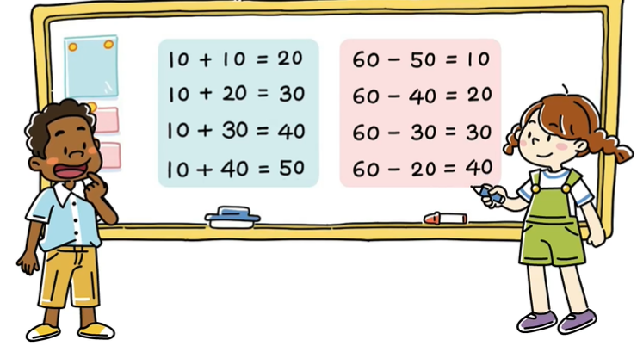

4-1
6. 규칙 찾기
suh_h_0401_06_0006_101_1
06 계산식에서 규칙을 찾아볼까요(1)
Θ Description & Function
[애니 DVD 개발물]
전자저작물 참고
한대희 수학 4-1 지도서\app\resource\contents\lesson06\ops\6\media\mp4
[애니 게이트 참고 화면]
덧셈식과 뺄셈식
애니 파일명 | 6_5_1_ani.mp4

Slide 4
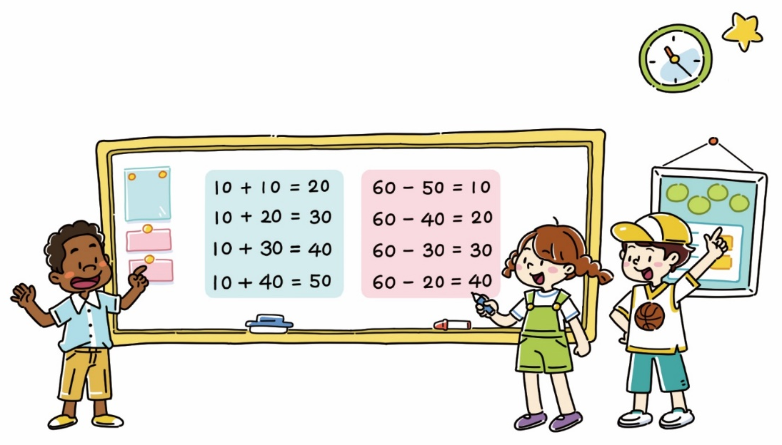




4-1
6. 규칙 찾기
suh_h_0401_06_0006_102_1
06 계산식에서 규칙을 찾아볼까요(1)
Θ Description & Function
다음 그림의 상황에 대하여 이야기해 봅시다.
탭 이벤트
2. 확대 버튼 및 풀 팝업창(다음 슬라이드)
3. 답 칸 클릭하면 답 나타남. 정답 확인 버튼은 정답 가리기로 토글 됨.
4. 이미지 위에 말풍선 소스 사용. - 말풍선 안에 텍스트 크기 조절하여 텍스트 삽입.
뒤 덧셈과 곱셈을 가리지 않게 말풍선 조절.
5. 예 약물사용. 정답 확인 클릭 시 나타나기
#1
물음 1
물음 2
물음 3
그림은 어떤 상황인가요?
10에 10, 20, 30, 40과 같이 10씩 커지는 수를 더하면 계산 결과가 10씩 커지네.
#4
곱셈식과 나눗셈식에서도 규칙을 찾아 볼까?
뺄셈식에도 규칙이 있어.
#2
#5
세 학생이 덧셈식과 뺄셈식에서 규칙을 찾고 있습니다.
#3
삽화 파일명 | LH 서버 > 원본 삽화 폴더 > 6단원 > (도입)4-1-6(6차시).PSD

Slide 5

4-1
6. 규칙 찾기
suh_h_0401_06_0006_102_1
06 계산식에서 규칙을 찾아볼까요(1)
Θ Description & Function
< 확대 버튼 클릭 시 나타나는 화면>
10에 10, 20, 30, 40과 같이 10씩 커지는 수를 더하면 계산 결과가 10씩 커지네.
뺄셈식에도 규칙이 있어.
곱셈식과 나눗셈식에서도 규칙을 찾아 볼까?

Slide 6
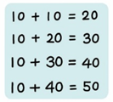
4-1
6. 규칙 찾기
suh_h_0401_06_0006_102_1
06 계산식에서 규칙을 찾아볼까요(1)
Θ Description & Function
다음 그림의 상황에 대하여 이야기해 봅시다.
답 칸 클릭하면 답 나타남. 정답 확인 버튼은 정답 가리기로 토글 됨.
예 약물사용. 정답 확인 클릭 시 나타나기
물음 1
물음 2
물음 3
덧셈식에서 규칙을 찾아 이야기해 보세요.
#2
더하는 수가 10, 20, 30, 40과 같이 10씩 커집니다.
계산 결과가 20, 30, 40, 50과 같이 10씩 커집니다.
10에 더하는 수가 10, 20, 30, 40과 같이 10씩 커지면 계산 결과가 20, 30, 40, 50과 같이 10씩 커집니다.
#1
삽화 파일명 | LH 서버 > 원본 삽화 폴더 > 6단원 > (도입)4-1-6(6차시).PSD

Slide 7
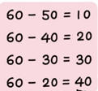
4-1
6. 규칙 찾기
suh_h_0401_06_0006_102_1
06 계산식에서 규칙을 찾아볼까요(1)
Θ Description & Function
다음 그림의 상황에 대하여 이야기해 봅시다.
답 칸 클릭하면 답 나타남. 정답 확인 버튼은 정답 가리기로 토글 됨.
물음 1
물음 2
물음 3
뺄셈식에서 규칙을 찾아 이야기해 보세요.
빼는 수가 50, 40, 30, 20과 같이 10씩 작아집니다.
계산 결과가 10, 20, 30, 40과 같이 10씩 커집니다.
60에서 빼는 수가 50, 40, 30, 20과 같이 10씩 작아지면 계산결과가 10, 20, 30, 40과 같이 10씩 커집니다.
#1
삽화 파일명 | LH 서버 > 원본 삽화 폴더 > 6단원 > (도입)4-1-6(6차시).PSD

Slide 8
4-1
6. 규칙 찾기
suh_h_0401_06_0006_103_1
06 계산식에서 규칙을 찾아볼까요(1)
Θ Description & Function
#1
[이번 시간에 배울 내용]
1
이번 시간에는 무엇을 배울까요?
계산식의 배열에서 규칙을 찾을 수 있습니다.

Slide 9
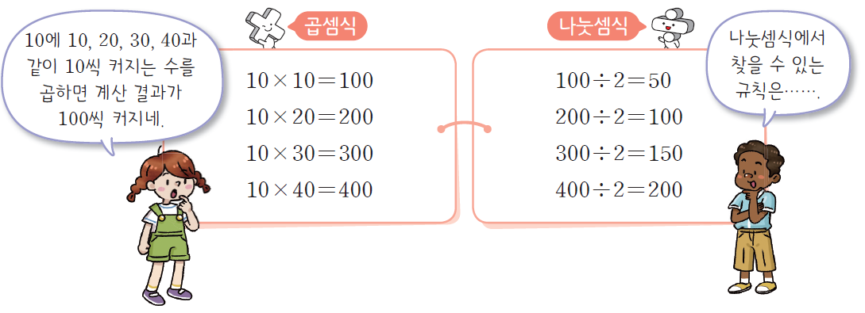
4-1
6. 규칙 찾기
suh_h_0401_06_0006_201_1
06 계산식에서 규칙을 찾아볼까요(1)
Θ Description & Function
곱셈식과 나눗셈식에서 규칙을 찾아봅시다.
1. 탭 이벤트
2. 정답 칸을 클릭하면 답 나타남. 정답 확인 버튼은 정답 가리기로 토글 됨.
3. 이미지 위에 말풍선 소스 사용. - 말풍선 안에 텍스트 크기 조절하여 텍스트 삽입. - 물음 1, 2, 3 고정.
4. 예 약물 사용. 정답 확인 클릭 시 나타나기
#1
물음 1
물음 2
물음 3
나눗셈식에는 어떤 규칙이 있는지 말해보세요.
#3
곱셈식
나눗셈식
10에 10, 20, 30, 40과 같이 10씩 커지는 수를 곱하면 계산 결과가100씩 커지네.
나눗셈식
나눗셈식에서 찾을 수 있는 규칙은······.
10×10＝100
10×20＝200
10×30＝300
10×40＝400
100÷2＝50
200÷2＝100
300÷2＝150
400÷2＝200
#4
나누어지는 수가 100, 200, 300, 400과 같이 100씩 커집니다.
#2
삽화 파일명 | 6_5_03_01.png / 6_5_03_01.svg 한대희 수학 4-1 지도서\app\resource\contents\lesson06\ops\6\images\6_5

Slide 10
4-1
6. 규칙 찾기
suh_h_0401_06_0006_201_1
06 계산식에서 규칙을 찾아볼까요(1)
Θ Description & Function
곱셈식과 나눗셈식에서 규칙을 찾아봅시다.
1. 정답 칸을 클릭하면 답 나타남. 정답 확인 버튼은 정답 가리기로 토글 됨.
물음 1
물음 2
물음 3
규칙에 따라 계산 결과가 1200이 되는 곱셈식을 찾아보세요.
곱셈식
나눗셈식
10에 10, 20, 30, 40과 같이 10씩 커지는 수를 곱하면 계산 결과가100씩 커지네.
나눗셈식
나눗셈식에서 찾을 수 있는 규칙은······.
10×10＝100
10×20＝200
10×30＝300
10×40＝400
100÷2＝50
200÷2＝100
300÷2＝150
400÷2＝200
10×120＝1200
#1

Slide 11
4-1
6. 규칙 찾기
suh_h_0401_06_0006_201_1
06 계산식에서 규칙을 찾아볼까요(1)
Θ Description & Function
곱셈식과 나눗셈식에서 규칙을 찾아봅시다.
1. 정답 칸을 클릭하면 답 나타남. 정답 확인 버튼은 정답 가리기로 토글 됨.
물음 1
물음 2
물음 3
규칙에 따라 계산 결과가 600이 되는 나눗셈식을 찾아보세요.
곱셈식
나눗셈식
10에 10, 20, 30, 40과 같이 10씩 커지는 수를 곱하면 계산 결과가100씩 커지네.
나눗셈식
나눗셈식에서 찾을 수 있는 규칙은······.
10×10＝100
10×20＝200
10×30＝300
10×40＝400
100÷2＝50
200÷2＝100
300÷2＝150
400÷2＝200
1200÷2＝600
#1

Slide 12
4-1
6. 규칙 찾기
suh_h_0401_06_0006_202_1
06 계산식에서 규칙을 찾아볼까요(1)
Θ Description & Function
덧셈식에서 규칙을 찾아봅시다.
탭 이벤트
2. 정답 칸을 클릭하면 답 나타남. 정답 확인 버튼은 정답가리기로 토글 됨.
3. 예 약물사용. 정답확인 클릭시 나타나기
#1
물음 1
물음 2
덧셈식에는 어떤 규칙이 있는지 말해 보세요.
덧셈식
101＋10＝111
201＋11＝212
301＋12＝313
401＋13＝414
#3
더해지는 수가 101, 201, 301, 401과 같이 100씩 커집니다.
#2

Slide 13
4-1
6. 규칙 찾기
suh_h_0401_06_0006_202_1
06 계산식에서 규칙을 찾아볼까요(1)
Θ Description & Function
덧셈식에서 규칙을 찾아봅시다.
1. 정답 칸을 클릭하면 답 나타남. 정답 확인 버튼은 정답가리기로 토글 됨.
물음 1
물음 2
규칙에 따라 계산 결과가 717이 되는 덧셈식을 찾아보세요.
덧셈식
101＋10＝111
201＋11＝212
301＋12＝313
401＋13＝414
701＋16＝717
#1

Slide 14
4-1
6. 규칙 찾기
suh_h_0401_06_0006_203_1
06 계산식에서 규칙을 찾아볼까요(1)
Θ Description & Function
곱셈식에서 규칙을 찾아봅시다.
탭 이벤트
2. 정답 칸을 클릭하면 답 나타남. 정답 확인 버튼은 정답 가리기로 토글 됨.
3. 예 약물 사용. 정답확인 클릭 시 나타나기
#1
물음 1
물음 2
곱셈식에는 어떤 규칙이 있는지 말해 보세요.
곱셈식
15×2＝30
25×2＝50
35×2＝70
45×2＝90
#3
곱해지는 수가 15, 25, 35, 45와 같이 10씩 커집니다.
#2

Slide 15
4-1
6. 규칙 찾기
suh_h_0401_06_0006_203_1
06 계산식에서 규칙을 찾아볼까요(1)
Θ Description & Function
곱셈식에서 규칙을 찾아봅시다.
1. 정답 칸을 클릭하면 답 나타남. 정답 확인 버튼은 정답 가리기로 토글 됨.
물음 1
물음 2
규칙에 따라 계산 결과가 170이 되는 곱셈식을 찾아보세요.
곱셈식
15×2＝30
25×2＝50
35×2＝70
45×2＝90
85×2＝170
#1

Slide 16


4-1
6. 규칙 찾기
suh_h_0401_06_0006_204_1
06 계산식에서 규칙을 찾아볼까요(1)
#1
Θ Description & Function
계산식에서 규칙을 찾아봅시다.
1. [혼자서도 척척 1] 약물 사용.
2. 탭 이벤트
3. 예 약물 사용. 정답 확인 클릭 시 나타나기
4. 정답 칸을 클릭하면 답 나타남. 정답 확인 버튼은 다시하기로 토글 됨.
#2
물음 1
물음 2
계산식에는 어떤 규칙이 있는지 찾아보세요.
1＋2＋1 | ＝ | 4
1＋2＋3＋2＋1 | ＝ | 9
1＋2＋3＋4＋3＋2＋1 | ＝ | 16
1＋2＋3＋4＋5＋4＋3＋2＋1 | ＝ | 25
#3
덧셈식에서 가운데 수가 1씩 커지고 있습니다.
#4

Slide 17
4-1
6. 규칙 찾기
suh_h_0401_06_0006_204_1
06 계산식에서 규칙을 찾아볼까요(1)
Θ Description & Function
계산식에서 규칙을 찾아봅시다.
1. 정답 칸을 클릭하면 답 나타남. 정답 확인 버튼은 다시하기로 토글 됨.
물음 1
물음 2
규칙에 따라 계산 결과가 49가 되는 계산식을 찾아보세요.
1＋2＋1 | ＝ | 4
1＋2＋3＋2＋1 | ＝ | 9
1＋2＋3＋4＋3＋2＋1 | ＝ | 16
1＋2＋3＋4＋5＋4＋3＋2＋1 | ＝ | 25
1＋2＋3＋4＋5＋6＋7＋6＋5＋4＋3＋2＋1＝49
#1

Slide 18
4-1
6. 규칙 찾기
suh_h_0401_06_0006_301_1
06 계산식에서 규칙을 찾아볼까요(1)
Θ Description & Function
핵심 정리
정답 확인 버튼 없음
[ 계산식에서 규칙 찾기 ]
덧셈식(□＋△＝○)
1＋6＝7 | 4＋3＝7
2＋5＝7 | 5＋2＝7
3＋4＝7 | 6＋1＝7
주사위 2개를 굴려서 나온 두 수의 합이 7이 되는 덧셈식을 찾을 수 있습니다.
#1

Slide 19



4-1
6. 규칙 찾기
suh_h_0401_06_0006_302_1
06 계산식에서 규칙을 찾아볼까요(1)
Θ Description & Function
#1
[다음 시간에 배울 내용]
준비물 소스 사용
1
다음 시간에는 무엇을 배울까요?
계산식에서 규칙을 찾아볼까요(2)
142~143쪽
98~99쪽
#2
계산 도구

Slide 20


4-1
6. 규칙 찾기
suh_h_0401_06_0006_401_1
06 계산식에서 규칙을 찾아볼까요(1)
Θ Description & Function
#1
[확인 문제] 게이트
활동지 다운로드 버튼 6단원_6차시 형성평가.hwp
#2

Slide 21
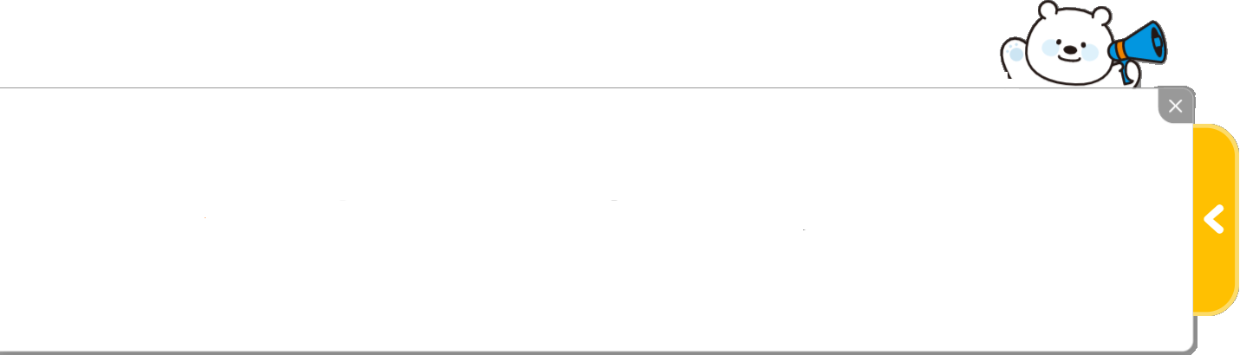
4-1
6. 규칙 찾기
suh_h_0401_06_0006_401_1
06 계산식에서 규칙을 찾아볼까요(1)
Θ Description & Function
문제 1
문제 2
문제 3
문제 4
문제 5
문제 6
문제 7
문제 8
문제 9
대발문 좌측 팝업창이 처음에 바로 보이다가 약 3초 후 닫힙니다. 닫힌 이후 화살표 클릭 시 다시 펼쳐집니다. 처음 보이는 화면입니다.
덧셈식에는 어떤 규칙이 있는지 말해 보시오.
[ ~ ]
계산식을 보고 물음에 답해 보시오.
문제 1
문제 4

Slide 22
4-1
6. 규칙 찾기
suh_h_0401_06_0006_401_1
06 계산식에서 규칙을 찾아볼까요(1)
Θ Description & Function
문제 1
문제 2
문제 3
문제 4
문제 5
문제 6
문제 7
문제 8
문제 9
활동지 다운로드 버튼(1~4번) 6단원_6차시 형성평가.hwp
가로 대발문 팝업창 버튼.
예 약물 사용. -처음부터 나타나지 않음. -정답 칸 클릭 시 나타남.
답 칸 클릭하면 답 나타남. 정답 확인 버튼은 정답 가리기로 토글 됨.
덧셈식에는 어떤 규칙이 있는지 말해 보시오.
10＋11＝21
110＋12＝122
210＋13＝223
310＋14＝324
25×2＝50
35×4＝140
45×6＝270
55×8＝440
#2
규칙
더해지는 수가 100씩, 더하는 수가 1씩 커집니다. 계산 결과가 101씩 커집니다.
#3
#1
#4

Slide 23
4-1
6. 규칙 찾기
suh_h_0401_06_0006_401_1
06 계산식에서 규칙을 찾아볼까요(1)
Θ Description & Function
문제 1
문제 2
문제 3
문제 4
문제 5
문제 6
문제 7
문제 8
문제 9
활동지 다운로드 버튼(1~4번) 6단원_6차시 형성평가.hwp
가로 대발문 팝업창 버튼.
예 약물 사용. -처음부터 나타나지 않음. -정답 칸 클릭 시 나타남.
답 칸 클릭하면 답 나타남. 정답 확인 버튼은 정답 가리기로 토글 됨.
곱셈식에서는 어떤 규칙이 있는지 말해 보시오.
10＋11＝21
110＋12＝122
210＋13＝223
310＋14＝324
25×2＝50
35×4＝140
45×6＝270
55×8＝440
#2
규칙
곱해지는 수가 10씩, 곱하는 수가 2씩 커집니다.
#3
#1
#4

Slide 24
4-1
6. 규칙 찾기
suh_h_0401_06_0006_401_1
06 계산식에서 규칙을 찾아볼까요(1)
Θ Description & Function
문제 1
문제 2
문제 3
문제 4
문제 5
문제 6
문제 7
문제 8
문제 9
활동지 다운로드 버튼(1~4번) 6단원_6차시 형성평가.hwp
가로 대발문 팝업창 버튼.
답 칸 클릭하면 답 나타남. 정답 확인 버튼은 정답 가리기로 토글 됨.
규칙에 따라 계산 결과가 627이 되는 덧셈식을 찾아보시오.
10＋11＝21
110＋12＝122
210＋13＝223
310＋14＝324
25×2＝50
35×4＝140
45×6＝270
55×8＝440
#2
610＋17＝627
#1
#3

Slide 25
4-1
6. 규칙 찾기
suh_h_0401_06_0006_401_1
06 계산식에서 규칙을 찾아볼까요(1)
Θ Description & Function
문제 1
문제 2
문제 3
문제 4
문제 5
문제 6
문제 7
문제 8
문제 9
활동지 다운로드 버튼(1~4번) 6단원_6차시 형성평가.hwp
가로 대발문 팝업창 버튼.
답 칸 클릭하면 답 나타남. 정답 확인 버튼은 정답 가리기로 토글 됨.
규칙에 따라 계산 결과가 900이 되는 곱셈식을 찾아보시오.
10＋11＝21
110＋12＝122
210＋13＝223
310＋14＝324
25×2＝50
35×4＝140
45×6＝270
55×8＝440
#2
75×12＝900
#1
#4

Slide 26





4-1
6. 규칙 찾기
suh_h_0401_06_0006_401_1
06 계산식에서 규칙을 찾아볼까요(1)
Θ Description & Function
문제 1
문제 2
문제 3
문제 4
문제 5
문제 6
문제 7
문제 8
문제 9
기존 개발물 활용(5~9번)
https://cdata2.tsherpa.co.kr/tsherpa/MultiMedia/Flash/2020/curri/index.html?flashxmlnum=yuni4856&classa=A8-C1-41-MM-MM-04-07-05-0-0-0-0&classno=MM_41_04/suh_0401_06_0005/suh_0401_06_0005_401_1.html
2. 풀이 확인 팝업창
#1
를 보고 설명에 맞는 계산식을 찾아 기호를 써 보시오.
345＋102＝447
355＋112＝467
365＋122＝487
375＋132＝507
513＋234＝747
513＋244＝757
513＋254＝767
513＋264＝777
476－123＝353
576－223＝353
676－323＝353
776－423＝353
십의 자리 수가 각각 1씩 커지고 두 수의 합은 20씩 커집니다.
#2

Slide 27
4-1
6. 규칙 찾기
suh_h_0401_06_0006_401_1
06 계산식에서 규칙을 찾아볼까요(1)
Θ Description & Function
문제 1
문제 2
문제 3
문제 4
문제 5
문제 6
문제 7
문제 8
문제 9
<풀이 확인 버튼 클릭하면 나타나는 화면>
를 보고 설명에 맞는 계산식을 찾아 기호를 써 보시오.
345＋102＝447
355＋112＝467
365＋122＝487
375＋132＝507
513＋234＝747
513＋244＝757
513＋254＝767
513＋264＝777
476－123＝353
576－223＝353
676－323＝353
776－423＝353
풀이
더해지는 수와 더하는 수의 십의 자리 수가 345와 102, 355와 112, 365와 122, 375와 132로 10씩 커지고, 두 수의 합은 447, 467, 487, 507로 20씩 커지는 계산식은 입니다.
십의 자리 수가 각각 1씩 커지고 두 수의 합은 20씩 커집니다.

Slide 28
4-1
6. 규칙 찾기
suh_h_0401_06_0006_401_1
06 계산식에서 규칙을 찾아볼까요(1)
Θ Description & Function
문제 1
문제 2
문제 3
문제 4
문제 5
문제 6
문제 7
문제 8
문제 9
기존 개발물 활용(5~9번)
https://cdata2.tsherpa.co.kr/tsherpa/MultiMedia/Flash/2020/curri/index.html?flashxmlnum=yuni4856&classa=A8-C1-41-MM-MM-04-07-05-0-0-0-0&classno=MM_41_04/suh_0401_06_0005/suh_0401_06_0005_401_1.html
2. 풀이 확인 팝업창
를 보고 설명에 맞는 계산식을 찾아 기호를 써 보시오.
345＋102＝447
355＋112＝467
365＋122＝487
375＋132＝507
513＋234＝747
513＋244＝757
513＋254＝767
513＋264＝777
476－123＝353
576－223＝353
676－323＝353
776－423＝353
같은 자리의 수가 똑같이 커지는 두 수의 차는 항상 일정합니다.
#2

Slide 29
4-1
6. 규칙 찾기
suh_h_0401_06_0006_401_1
06 계산식에서 규칙을 찾아볼까요(1)
Θ Description & Function
문제 1
문제 2
문제 3
문제 4
문제 5
문제 6
문제 7
문제 8
문제 9
< 풀이 확인 클릭 시 나타나는 화면>
를 보고 설명에 맞는 계산식을 찾아 기호를 써 보시오.
345＋102＝447
355＋112＝467
365＋122＝487
375＋132＝507
513＋234＝747
513＋244＝757
513＋254＝767
513＋264＝777
476－123＝353
576－223＝353
676－323＝353
776－423＝353
풀이
같은 자리의 수가 똑같이 커지는 두 수의 차는 항상 일정합니다.
빼지는 수의 백의 자리의 수와 빼는 수의 백의 자리의 수가 각각 1씩 커지며 두 수의 차가 항상 일정한 계산식은 입니다.

Slide 30
4-1
6. 규칙 찾기
suh_h_0401_06_0006_401_1
06 계산식에서 규칙을 찾아볼까요(1)
Θ Description & Function
문제 1
문제 2
문제 3
문제 4
문제 5
문제 6
문제 7
문제 8
문제 9
기존 개발물 활용(5~9번)
https://cdata2.tsherpa.co.kr/tsherpa/MultiMedia/Flash/2020/curri/index.html?flashxmlnum=yuni4856&classa=A8-C1-41-MM-MM-04-07-05-0-0-0-0&classno=MM_41_04/suh_0401_06_0005/suh_0401_06_0005_401_1.html
2. 풀이 확인 팝업창
3. 예 약물은 처음에는 안 보이다가 답 칸 클릭할 때 함께 나타남.
#1
주사위 1개를 굴려 나온 수가 5일 때 5가 계산 결과가 되는 뺄셈식을 만들어 보시오.
#3
뺄셈식(□－△＝○)
11－6＝5
10－5＝5
9－4＝5
8－3＝5
7－2＝5
6－1＝5
#2

Slide 31
4-1
6. 규칙 찾기
suh_h_0401_06_0006_401_1
06 계산식에서 규칙을 찾아볼까요(1)
Θ Description & Function
문제 1
문제 2
문제 3
문제 4
문제 5
문제 6
문제 7
문제 8
문제 9
<풀이 확인 버튼 클릭하면 나타나는 화면>
주사위 1개를 굴려 나온 수가 5일 때 5가 계산 결과가 되는 뺄셈식을 만들어 보시오.
뺄셈식(□－△＝○)
11－6＝5
10－5＝5
9－4＝5
8－3＝5
7－2＝5
6－1＝5
풀이
규칙에 따라 계산식을 만들어 봅니다.

Slide 32
4-1
6. 규칙 찾기
suh_h_0401_06_0006_401_1
06 계산식에서 규칙을 찾아볼까요(1)
Θ Description & Function
문제 1
문제 2
문제 3
문제 4
문제 5
문제 6
문제 7
문제 8
문제 9
기존 개발물 활용(5~9번)
https://cdata2.tsherpa.co.kr/tsherpa/MultiMedia/Flash/2020/curri/index.html?flashxmlnum=yuni4856&classa=A8-C1-41-MM-MM-04-07-05-0-0-0-0&classno=MM_41_04/suh_0401_06_0005/suh_0401_06_0005_401_1.html
2. 풀이 확인 팝업창
#1
계산식의 규칙에 따라 빈칸에 알맞은 식을 써 보시오.
4500＋1300＝5800
4500＋2300＝6800
4500＋3300＝7800
4500＋4300＝8800
4500＋5300＝9800
#2

Slide 33
4-1
6. 규칙 찾기
suh_h_0401_06_0006_401_1
06 계산식에서 규칙을 찾아볼까요(1)
Θ Description & Function
문제 1
문제 2
문제 3
문제 4
문제 5
문제 6
문제 7
문제 8
문제 9
<풀이 확인 버튼 클릭하면 나타나는 화면>
계산식의 규칙에 따라 빈칸에 알맞은 식을 써 보시오.
4500＋1300＝5800
4500＋2300＝6800
4500＋3300＝7800
4500＋4300＝8800
4500＋5300＝9800
풀이
덧셈식에서 더하는 수가 1000만큼 커지고, 계산 결과도 1000만큼 커지는 규칙이 있습니다.

Slide 34
4-1
6. 규칙 찾기
suh_h_0401_06_0006_401_1
06 계산식에서 규칙을 찾아볼까요(1)
Θ Description & Function
문제 1
문제 2
문제 3
문제 4
문제 5
문제 6
문제 7
문제 8
문제 9
기존 개발물 활용(5~9번)
https://cdata2.tsherpa.co.kr/tsherpa/MultiMedia/Flash/2020/curri/index.html?flashxmlnum=yuni4856&classa=A8-C1-41-MM-MM-04-07-05-0-0-0-0&classno=MM_41_04/suh_0401_06_0005/suh_0401_06_0005_401_1.html
2. 풀이 확인 팝업창
규칙에 따라 계산 결과가 901이 되는 계산식을 써 보시오.
347＋154＝501
447＋154＝601
547＋154＝701
647＋154＝801
계산식
747＋154＝901
#2

Slide 35
4-1
6. 규칙 찾기
suh_h_0401_06_0006_401_1
06 계산식에서 규칙을 찾아볼까요(1)
Θ Description & Function
문제 1
문제 2
문제 3
문제 4
문제 5
문제 6
문제 7
문제 8
문제 9
<풀이 확인 버튼 클릭하면 나타나는 화면>
규칙에 따라 계산 결과가 901이 되는 계산식을 써 보시오.
347＋154＝501
447＋154＝601
547＋154＝701
647＋154＝801
풀이
덧셈식의 앞에 있는 수가 100만큼 커지고 계산 결과도 100만큼 커지는 규칙이 있습니다. 따라서 규칙에 따라 계산식을 만들면 747＋154＝901입니다.
계산식
747＋154＝901

